Slide 1
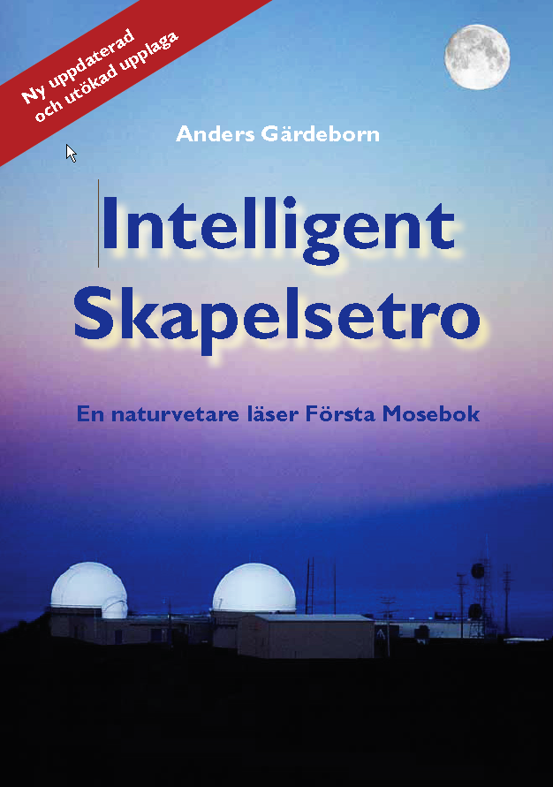
Adam och Eva-lutionen
Universums, livets och människans historia utifrån Bibelns redogörelse av skapelsen, synden och försoningen.
Två genomgående frågor
Hur trovärdig är evolutionsläran egentligen?
Är biblisk skapelse ett förnuftigt alternativ?
Notes:
Titeln är kombination av:
Intelligent Design
Biblisk Skapelsetro

Slide 2


Anders Gärdeborn
www.genesis.nu
Notes:
Akademiskt? Jo, sekundär i.f.t. Jesus.
Skapelsefrågan inte viktigast men mest eftersatt.
Ej konkurrent till evangeliet, utan grund för evangeliet.

Slide 3
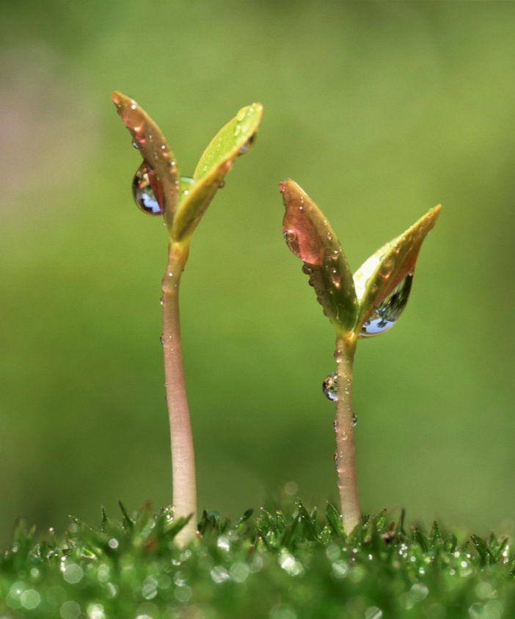
Innehåll
Kunskapen om livet
Tro & Vetande
2. Strukturen på livet
Klassificering & Fossil
3. Omgivningen för livet
Universum & Jorden
4. Konstruktionen av livet
Celler & Information
5. Meningen med livet
Bibeln & Kristus
Notes:
"5" är en sammanfattning och knyter tydligt an till den bibliska historien
1 är Kunskapsteori
2-4 är Naturvetenskap
5 är Teologi

Slide 4
Innehåll
Kunskapen om livet
Tro & Vetande
2. Strukturen på livet
Klassificering & Fossil
3. Omgivningen för livet
Universum & Jorden
4. Konstruktionen av livet
Celler & Information
5. Meningen med livet
Bibeln & Kristus

Slide 5
Är skapelsefrågan viktig?
Men vi predikar Kristus som korsfäst, för judar-na en stötesten och för hedningarna en dårskap
(1 Kor 1:23)
I en kultur där…
  Gud inte är Gud, utan en gudsupplevelse…
  Människan inte är ”påtänkt”, utan ett resultat av blind slump och en massa tid…
  Synd inte är ett tillstånd som skiljer oss från Skaparen, utan en ful ovana…
  Döden inte är en katastrof, utan en nödvändig förut-sättning för att människan ska existera som art…
  Frid inte är en återupprättad relation till vår Skapare, utan uppnås genom meditation & mental träning…
…då räcker inte förmaningen: tro bara på Jesus!
Notes:
För judarna:
Gud var Skaparen (för grekerna var Gud en av många)
Synd och död kom med Adam & Eva
Offertjänsten (resultat av synd och krävde död)
Jesus var nödvändig försonare
Vilka möter vi idag?
Predika Apg 17 (Paulus till hedningarna) isf. Apg 2 (Petrus till judarna)
ÖK:
Petrus till judarna: (Apg 2:22-41)
Israeliter, lyssna till dessa ord: Jesus från Nasaret var en man som Gud bekände sig till inför er genom kraftgärningar, under och tecken… Efter Guds fastställda plan och beslut blev han utlämnad…
När de hörde detta, högg det till i hjärtat på dem, och de frågade Petrus och de andra apostlarna: "Bröder, vad skall vi göra?"…
De som då tog emot hans ord döptes, och så ökade antalet lärjungar den dagen med omkring tre tusen
Paulus till hedningarna: (Apg 17:22-34)
Athenare… Gud är den som har skapat världen och allt som är i den. Han som är Herre över himmel och jord bor inte i tempel som är gjorda av människohand. … Och han har av en enda människa skapat alla människor och folk, för att de skall bo över hela jorden…
När de hörde Paulus tala om uppståndelsen från de döda, började några håna honom, men andra sade: "Vi vill höra dig tala om detta en annan gång."
Men några män slöt sig till honom och kom till tro…

Slide 6
Förnuft mot vidskepelse?
VETENSKAP
TRO (kristen)
Baseras på bevis (data), erhållna genom experiment och observationer.
Tolkningen av data beror på vissa grundantaganden eller paradigm.
Vetenskapens mest grundläggande paradigm är att vetenskapen fungerar - att världen är begriplig.
Kan bara uttala sig om den fysiska världen - naturen
Att vetenskapen inte kan uttala sig om icke-materiella delar av verkligheten är inte en begränsning hos verkligheten utan hos vetenskapen.
Tro är inte…
… något som bevis inte kan rubba
… trots bevis (blind tro)
… en glädje över att inga bevis behövs
Den kristna tron baseras på bevis. Den är ett gensvar på de bevis som finns
Bibeln kräver inte att vi ska tro på något det saknas bevis för:
"Men dessa [tecken] har blivit nerskrivna, för att ni skall tro…" (Joh 20:31)
"Det man kan veta om Gud är uppenbart bland dem… Ända från världens skapelse ses och uppfattas hans osynliga egenskaper, hans eviga makt och gudomliga natur genom de verk som han har skapat…" (Rom 1:19-20)
"[Jesus] … blev med kraft bevisad vara Guds Son alltifrån uppståndelsen från de döda…" (Rom 1:4)
Bevismoment i tro
Trosmoment i vetenskap
Notes:
Exempel på paradigm: Big bang, Freudianism, Geocentricism.
Einstein: Det mest obegripliga med universum är att det är begripligt.
Icke-materiella delar är tex Gud, existentiella frågor, etik/moral, rätt/fel, kärlek, frälsning.
Logiskt felslut: Eftersom Gud inte är tillgänglig för vetenskap så existerar han inte. (Eftersom jag inte hittar Kina på denna europakarta så existerar det inte.)
Därför är det bättre att skilja Ateism-Teism än Vetenskap-Tro.
ÖK:
Annan vers om bevis: "Men om Kristus inte har uppstått, då är vår predikan meningslös och er tro meningslös." (1 Kor 15:14)

Slide 7
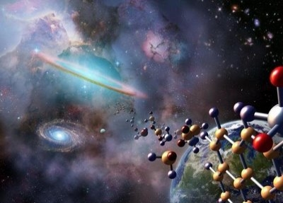
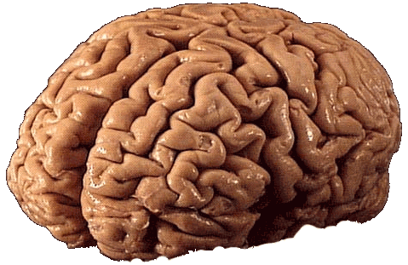
Ateism - Teism
Ateism
(Materialism)
Naturen
(Materia, Energi)
Teism
(Gudstro)
Intelligens
(Tanke, Vilja)
Notes:
Antingen har materien skapat intelligens eller så har intelligens skapat materien.
Vilket är mer förnuftsmässigt att tro?

Slide 8
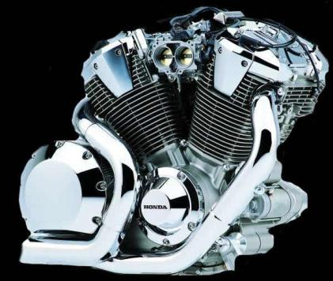
Typer av vetenskap
Operationell vetenskap
Upprepningsbar
Kausalitet (orsak & verkan)
Exempel
Fysik/Kemi
Kosmologi
Molekylärbiologi
Historisk vetenskap
Ej upprepningsbar
Analogier
Exempel
Arkeologi
Kosmogoni
Evolutionsbiologi
Exempel:
Runstenar innehåller design => De har intelligent ursprung
är analogt med
Celler innehåller design => De har intelligent ursprung
Att kunna förklara något betyder inte att det inte har någon upphovsman!
Notes:
ÖK:
God-of-the-gaps argumentet mot ID: Det är inte grundat på vad vi inte vet utan från vad vi vet utifrån kemi, mikrobiologi, informatik etc.

Slide 9
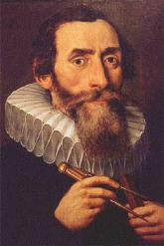
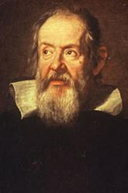
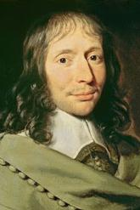
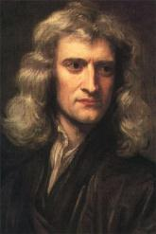
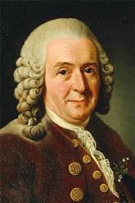
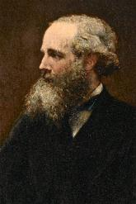
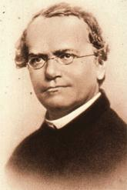
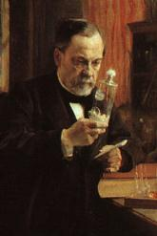
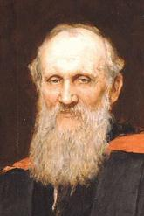
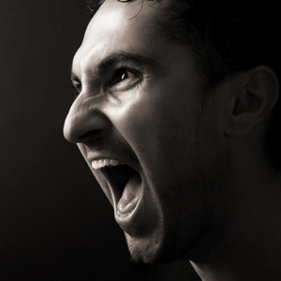
Vetenskapens grund
Den judisk/kristna tron är vetenskapens grund
En rationell (förnuftig) Gud har skapat ett rationellt universum begripligt för oss rationella varelser med hjälp av en rationell metod - vetenskap
Vetenskapen utgår från att naturen följer lagar och då finns en lagstiftare. Johannes Kepler: "Jag tänker Guds tankar efter Honom"
Många av vetenskapens giganter har varit personligt kristna:
Johannes Kepler
1571-1630
Planetbanor
Galileo Galilei
1564-1642
Astronom
Balise Pascal
1623-1662
Matematiker
Isaac Newton
1642-1727
Mekanik
Carl von Linné
1707-1778
Biolog
James C Maxwell
1831-1879)
Elektromagnetism
Gregor Mendel
1822-1884
Ärftlighetslagar
Louis Pasteur
1822-1895
Mikrobiologi
Lord Kelvin
1824-1907
Termodynamik
Ändå säger många idag:
Vetenskapsmän kan väl inte tro på Bibeln!!!
Notes:
Newton skrev mer om kristendom än om vetenskap

Slide 10
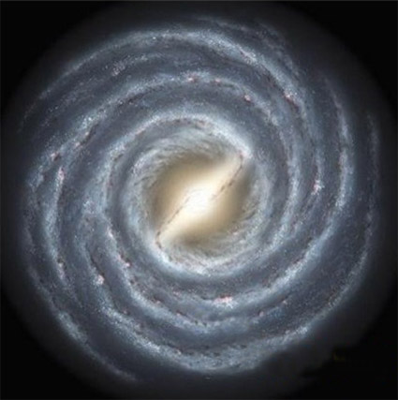
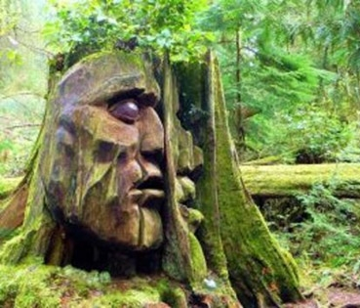
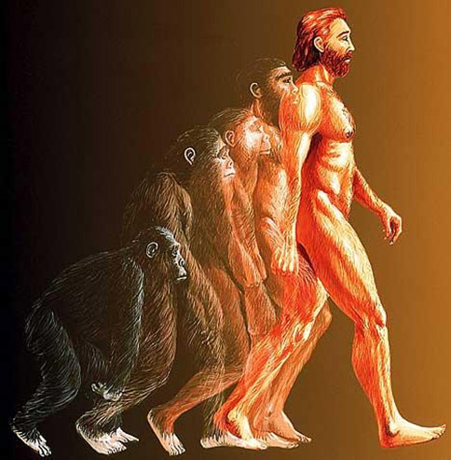
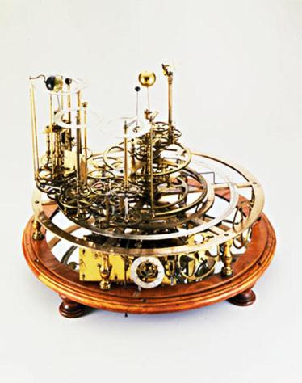
Människans detronisering
Freud:
Religionen en vanföre-
ställning
Kopernikus:
Jorden inte längre i centrum
Darwin:
Människan
ett djur
Newton:
Urverks-universum
utan fri vilja
Notes:
Upplysningens vetenskap blev svår för biblisk kristendom i två aspekter:
Guds existens
Människans särställning
Många (även kristna) löste det med att skilja vetenskap och tro – Olyckligt!

Slide 11

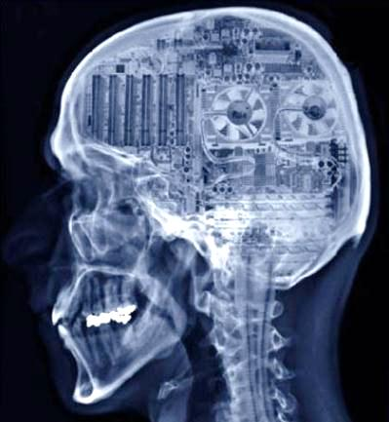
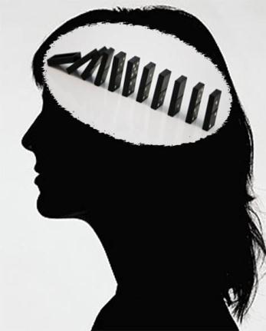
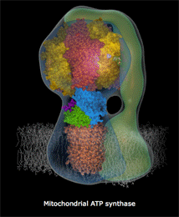
Människan återupprättad!
Gödels ofullständighetsteorem
Hjärnan är mer än en dator
Heisenbergs osäkerhetsprincip
Öppning för en genuint fri vilja
Naturkonstanterna
Finkalibrerade för liv
Molekylärbiologi
Designade mikromaskiner
Notes:
Ateister och humanister ser vetenskapen som förnuftets seger över religiös vidskepelse. Idag är det precis tvärtom.
ÖK:
Designargumentet har ännu en twist: Naturlagarnas symmetri

Slide 12
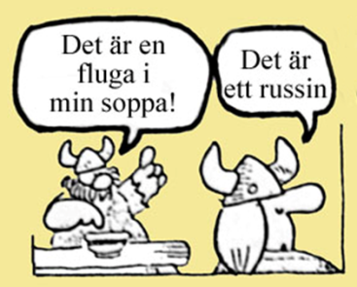
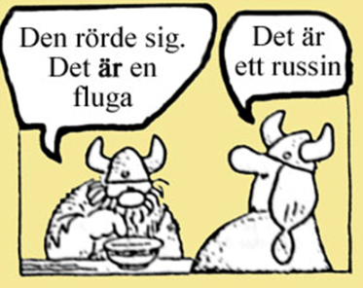
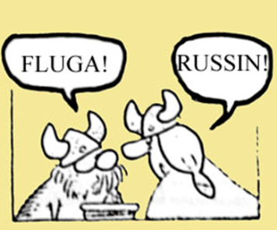
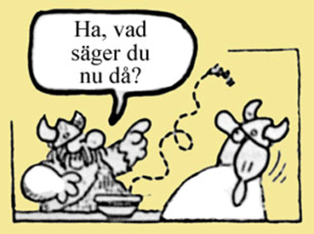
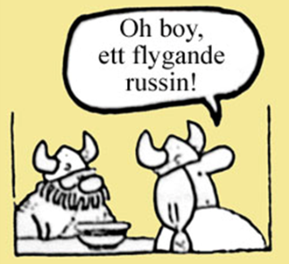
Ad hoc vetenskap…
Hagbard Handfaste
Antaganden som inte grundas på bevis, utan
görs i en speciell situation för att rädda en befintlig teori
Evolutionism är full av ad hoc:
Vetenskapligt fynd | Ad hoc lösning
Finkalibrering & Livsvänlighet | Inflation, Multiversum
Dynamik i kosmos | Mörk massa & mörk energi
Lämningar från syndaflod | Långsam sedimentation
Avsaknad av mellanformer | Punkterad jämvikt
Ej förväntade släktskap | Konvergent evolution
Struktur och information | Självorganisation
Obefintliga sannolikheter | Djup tid
Notes:
"Evolutionsläran anpassar sig till data som en dimma anpassar sig till landskapet." (Walter ReMine, 1993)

Slide 13
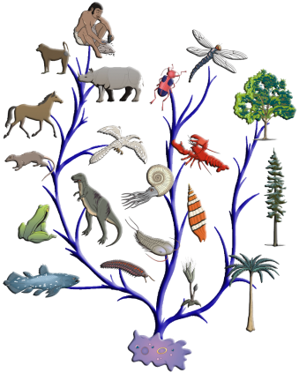
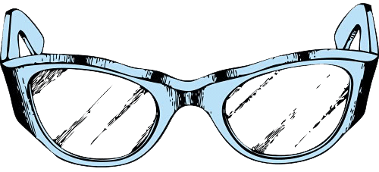
Glasögonen
Veten-
skap
Beskriva naturen
Förklara naturen
Klassificeringsträd
Evolutionsträd ?
Världs-
åskåd-
ning
Skapelse-tro
Evolutions-tro
Teo-
logi
Teism
(Tron på Gud)
Ateism
(Tron på icke-gud)
Notes:
De två benen är de vanligaste kombinationerna, men andra kombinationer förekommer.
Det finns olika typer av både skapelsetro och evolutionstro.
Exemplifiera med Newton/Einsteins beskrivning av gravitation. Ingen har förklarat.
Exemplifiera också med kosmisk bakgrundsstrålning: Rödförskjuten (beskrivning); Universum expanderar (förklaring)

Slide 14

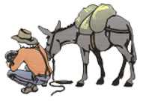




Evolutionism
"Darwinism"
Kulturell evolution
Samhällen, Religioner
Biologisk evolution
VÄRLDSÅSKÅDNING!
Ett antagande för vetenskapen
INTE ett resultat av vetenskapen
Arter, Människan
Kemisk evolution
Komplexa molekyler
Kosmisk evolution
Galaxer, Stjärnor, Planeter
Partikelevolution
Elementarpartiklar
Big bang
Massa, Energi, Tid, Rum
Ingenting
Notes:
Vetenskap är aldrig helt förutsättningslös. Den står på vissa paradigm, på vilka man sätter upp sina hypoteser och drar sina slutsatser.
Evolutionismen är dagens stora paradigm. Vi har talat så mycket om utvecklingen att själva begreppet blivit del av vår moderna världsbild. Hela verkligheten tolkas evolutionistiskt.

Slide 15
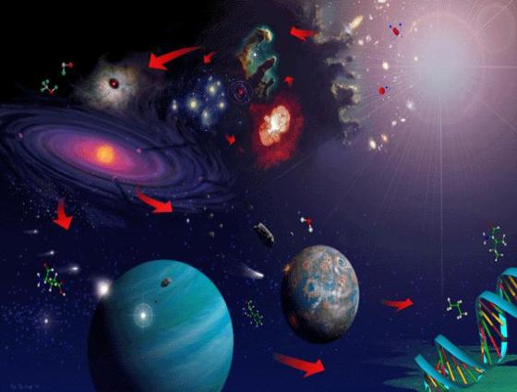
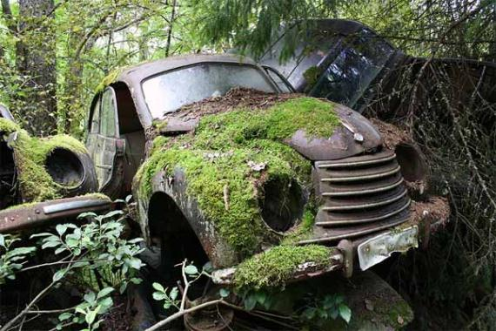

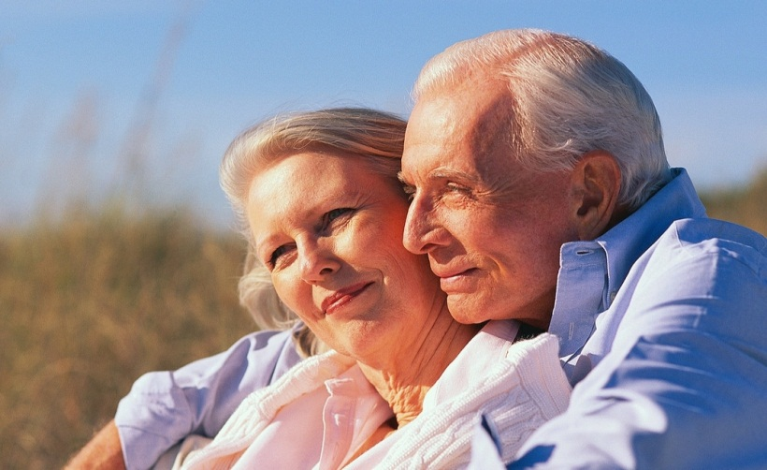
Evolutionismens treenighet
Naturalism
Antagande: Materia (som går att studera med vetenskap) är allt som finns.
Konsekvens: Eftersom Gud inte är tillgänglig för vetenskap så existerar Han inte.
S
C
N
P
O
H
Uniformism
Antagande: Inga andra processer än dagens har varit närvarande.
Konsekvens: Felaktiga åldersbedömningar.
Reduktionism
Antagande: Alla strukturer är summan av de ingående delarna.
Konsekvens: Inga ”emergenta” egenskaper finns.
Notes:
Uniformism: Man kan räkna rost, mossa och bucklor. Kan man gå tillbaks 10 år, 50 år, 500 år? Nej, för 500 år sedan gällde en annan process – tillverkningen/skapandet av bilen.
Reduktionism: "Livet har uppkommit genom mutationer av enskilda nukleotider."

Slide 16
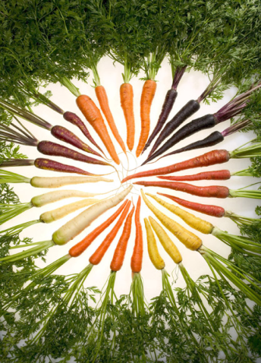
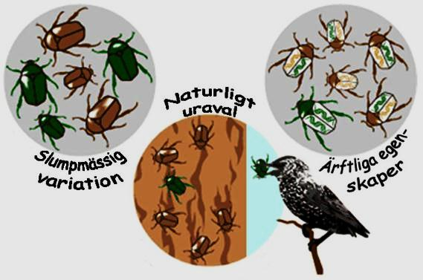
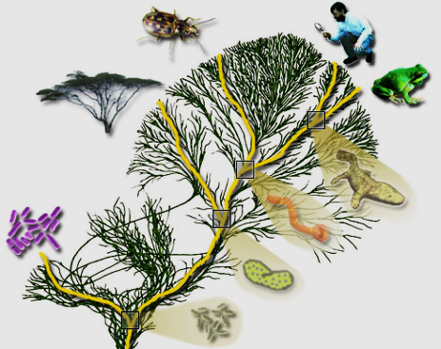
Vad betyder "evolution"?
Biologisk
förändring
(variation)
Ett faktum
eller
En teori
eller
En filosofi
Egen-
skaper
ärvs
Slumpmässig variation
Naturligt urval
Ett gemensamt ursprung för allt levande
Notes:
Faktum: Alla (naturvetenskapliga) observationer stämmer.
Teori: En del observationer stämmer:
Är variationen alltid slumpmässig?
Kan urvalet ta fram nya egenskaper?
Filosofi: Inga observationer stämmer.
Många exempel på dålig logik i debatt och läroböcker:
Hästar ändrar storlek (faktum) => Allt har samma ursprung (filosofi).
Bakterier utvecklar resistens (teori) => Allt har samma ursprung (filosofi).
Det finns slumpmässiga mutationer (faktum) => Alla mutationer är slumpmässiga (teori). Tänk om det finns programmerade mutationer.

Slide 17
Går de att förena?
Enligt
Bibeln
Enligt evolutionsläran
Skaparen
  Kärleksfull Blodtörstig
  Tar hand om den svage Slår ihjäl den svage
Den som har Sonen har livet.
Den som inte har Guds Son har inte livet.
1 Joh 5:12
Skapelsen
  Började "mycket gott" Började med kaos
  Nedåtgående trend Uppåtgående trend
Människan
  Stoft + Livsande Vidareutvecklad apa Guds avbild Däggdjur
Döden
  Katastrof Nödvändig
  Kom genom synden Har "alltid" funnits
Frälsaren
  Räddar från synd & död Ingen räddning finns
  Lösning på ett problem Behövs inte
Notes:
Om döden inte är ett resultat av Adams synd, så finns synden bara i fantasin. Om synden är fantasi, behöver vi ingen frälsare.
”Om vi tar bort Adam och Eva och deras ursprungliga synd, så finner vi de patetiska resterna av Guds Son bland den bråte som blir kvar av kristendomen.” (Från en insiktsfull men desorienterad ateist)
ÖK:
Skaparen: "… och det som för världen var svagt har Gud utvalt för att låta det starka stå där med skam" (1 Kor 1:27)

